Slide 1

ULANGAN TENGAH SEMESTER
WHITE BOX TESTING AND
UNIT TESTING
WITH PHYTON
NAMA: AHMAD WAHYU AWALUDIN
NIM: 201011400908
KELAS: 07TPLE008

Slide 2

INTRODUCTION
WHITE BOX TESTING
White Box Testing sering juga disebut sebagai transparent box testing atau glass box testing.
Testing yang satu ini dilakukan untuk menguji struktur internal, desain, fungsi, dan detail implementasi sebuah aplikasi.
Beberapa hal yang biasa diuji dalam white box testing antara lain keamanan, struktur atau jalur yang rusak, loop, dan data flow.

Slide 3

INTRODUCTION
UNIT TESTING
unit testing adalah jenis software testing yang dilakukan untuk menguji suatu bagian atau komponen software.
Unit yang dimaksud bisa berupa kode, fungsi, metode, prosedur, modul, atau objek tersendiri.
Unit testing termasuk dalam tahapan Software Development. Biasanya, pengujian unit ini dilakukan sebelum System Integration Testing.

Slide 4

PENERAPAN PADA PHYTON
Satu bentuk testing yang paling umum adalah unit testing. Teknik ini dilakukan dengan cara melakukan pengecekan satu blok kode (biasanya sebuah fungsi) dan memastikan bahwa blok tersebut sudah berjalan dengan benar

Slide 5
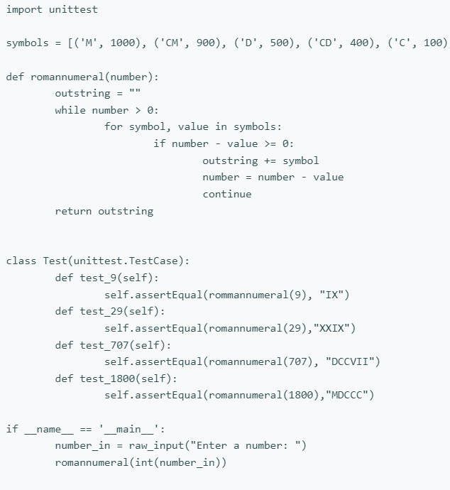
PY UNITTEST
Ada beberapa pustaka untuk melakukan testing yang mempermudah pekerjaan kita dalam mengatur test case. Salah satu modul Python yang paling populer untuk keperluan ini adalah PyUnittest. Pustaka ini biasanya sudah ada saat Python dipasang sehingga kita tak perlu repot memasangnya sendiri.
Proses pengujian dapat dimulai dengan perintah:
“python -m unittest roman“

Slide 6

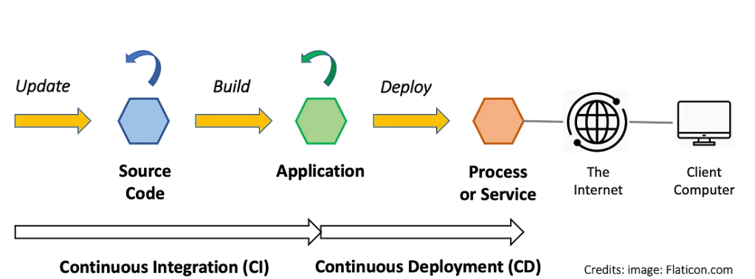
CI/CD
Integrasi berkelanjutan dan penerapan berkelanjutan (CI/CD) adalah praktik terbaik dalam metodologi DevOps modern. Konsep ini menyatukan pengembangan dan pengoperasian perangkat lunak melalui proses otomatis yang mencakup fase manajemen kode sumber, pembuatan, dan penerapan.

Slide 7

REFERENSI SUMBER
https://www.softwaretestinghelp.com/python-testing-frameworks/
https://www.codepolitan.com/blog/mengenal-unit-testing-dengan-python-596da4e55cd01/
https://medium.com/@andrewlui_60044/deploy-a-python-application-on-a-aws-ci-cd-pipeline-part-1-code-repository-1090ff888eaa

Slide 8

THANK YOU VERY MUCH!

